Slide 1
KREDYT KONSUMENCKI
OCHRONA KONSUMENTA
mgr Barbara Trybulińska

Slide 2
PODSTAWA PRAWNA
Ustawa z dnia 12 maja 2011 r.
o kredycie konsumenckim
(tj. Dz.U. z 2018 r. poz. 993 ze zm.)

Slide 3
DEFINICJA
Przez umowę o kredyt konsumencki rozumie się umowę o kredyt w wysokości nie większej niż
255 550 zł albo równowartość tej kwoty w walucie innej niż waluta polska, który kredytodawca w zakresie swojej działalności udziela lub daje przyrzeczenie udzielenia konsumentowi.

Slide 4
DEFINICJA
Za umowę o kredyt konsumencki uważa się w szczególności:
umowę pożyczki;
umowę kredytu w rozumieniu przepisów prawa bankowego;
umowę o odroczeniu konsumentowi terminu spełnienia świadczenia pieniężnego, jeżeli konsument jest zobowiązany do poniesienia jakichkolwiek kosztów związanych z odroczeniem spełnienia świadczenia;
umowę o kredyt, w której kredytodawca zaciąga zobowiązanie wobec osoby trzeciej, a konsument zobowiązuje się do zwrotu kredytodawcy spełnionego świadczenia;
umowę o kredyt odnawialny.

Slide 5
wyłączenia
Ustawy nie stosuje się do umów:
w których konsument nie jest zobowiązany do zapłaty oprocentowania itd. (tzw. Kredyt 0%);
leasingu, jeżeli umowa nie przewiduje obowiązku nabycia przedmiotu umowy przez konsumenta;
zawieranych z podmiotami takimi jak: domy maklerskie polskie i zagraniczne;
o kredyt, będących wynikiem m.in. ugody sądowej;
o kredyt udzielany wyłącznie pracownikom zatrudnionym u danego pracodawcy na preferencyjnych warunkach;
o kredyt udzielany na mocy przepisów szczególnych;
odwróconego kredytu hipotecznego zawartych na podstawie ustawy z dnia 23 października 2014 r. o odwróconym kredycie hipotecznym.

Slide 6
Wyłączenia CZĘŚCIOWE
Ustawę stosuje się w ograniczonym zakresie do umów:
o kredyt zabezpieczony hipoteką oraz pożyczki zabezpieczonej hipoteką, z wyjątkiem umów odwróconego kredytu hipotecznego;
o kredyt w rachunku oszczędnościowo-rozliczeniowym konsumenta, który jest spłacany przez konsumenta w terminie do jednego miesiąca;
o kredyt w rachunku oszczędnościowo-rozliczeniowym konsumenta, który jest spłacany przez konsumenta w terminie do trzech miesięcy lub na żądanie;
przekroczenia środków pieniężnych zgromadzonych na rachunku oszczędnościowo-rozliczeniowym;
przewidujących odroczenie płatności lub zmianę sposobu spłaty w przypadku gdy konsument jest w zwłoce w związku ze spłatą zadłużenia wynikającego z umowy o kredyt.

Slide 7
MIMO WYŁĄCZEŃ
Ustawę stosuje się do umów leasingu i najmu, jeżeli umowa odrębna od tych umów przewiduje obowiązek nabycia przedmiotu umowy, uzależniając go od żądania kredytodawcy.

Slide 8
PODMIOTY
konsument
kredytodawca
pośrednik kredytowy

Slide 9

konsument
konsument w rozumieniu przepisów ustawy z dnia 23 kwietnia 1964 r. - Kodeks cywilny
Art. 22¹ KC [Pojęcie konsumenta]
Za konsumenta uważa się osobę fizyczną dokonującą z przedsiębiorcą czynności prawnej niezwiązanej bezpośrednio z jej działalnością gospodarczą lub zawodową.

Slide 10

kredytodawca
przedsiębiorca w rozumieniu przepisów ustawy z dnia 23 kwietnia 1964 r. - Kodeks cywilny, który w zakresie swojej działalności gospodarczej lub zawodowej, udziela lub daje przyrzeczenie udzielenia konsumentowi kredytu

Slide 11
Pośrednik kredytowy
przedsiębiorca w rozumieniu przepisów ustawy z dnia 23 kwietnia 1964 r. - Kodeks cywilny, inny niż kredytodawca, który w zakresie swojej działalności gospodarczej lub zawodowej uzyskuje korzyści majątkowe, w szczególności wynagrodzenie od konsumenta, dokonując czynności faktycznych lub prawnych związanych z przygotowaniem, oferowaniem lub zawieraniem umowy o kredyt

Slide 12
Umowa kredytu
Wymogi formalne:
powinna być zawarta w formie pisemnej, chyba że odrębne przepisy przewidują inną szczególną formę;
kredytodawca lub pośrednik kredytowy jest zobowiązany niezwłocznie doręczyć umowę konsumentowi;
powinna być sformułowana w sposób jednoznaczny i zrozumiały.

Slide 13
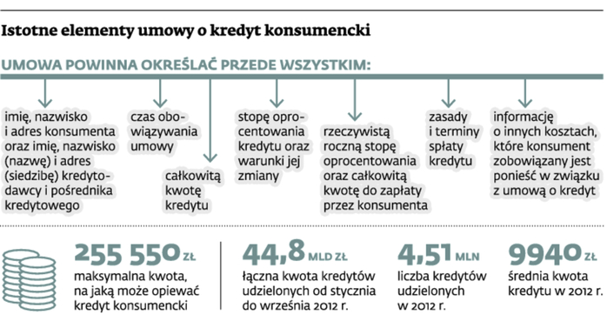
Umowa kredytu
Źródło: Gazeta Prawna

Slide 14
NAJWAŻNIEJSZE ASPEKTY
Przejrzysta i rzetelna informacja dla konsumenta o zawieranej umowie
Konsument ma prawo do spłaty kredytu w całości lub części przed terminem określonym w umowie
Prawo odstąpienia od umowy w terminie
14 dni od dnia zawarcia umowy bez podania przyczyny

Slide 15
Kredyt wiązany
Umowa o kredyt, z którego jest wyłącznie finansowane nabycie towaru lub usługi na podstawie innej umowy, a obie te umowy są ze sobą powiązane, zgodnie z którymi:
sprzedawca lub usługodawca udziela kredytu konsumentowi na nabycie towaru lub usługi od tego sprzedawcy lub usługodawcy;
nabycie towaru lub usługi jest finansowane przez kredytodawcę, który współpracuje ze sprzedawcą lub usługodawcą w związku z przygotowaniem lub zawarciem umowy o kredyt;
nabycie towaru lub usługi jest finansowane przez kredytodawcę, a towar lub usługa są szczegółowo określone w umowie o kredyt.

Slide 16

Dziękuję za uwagę! ☺

